Slide 1
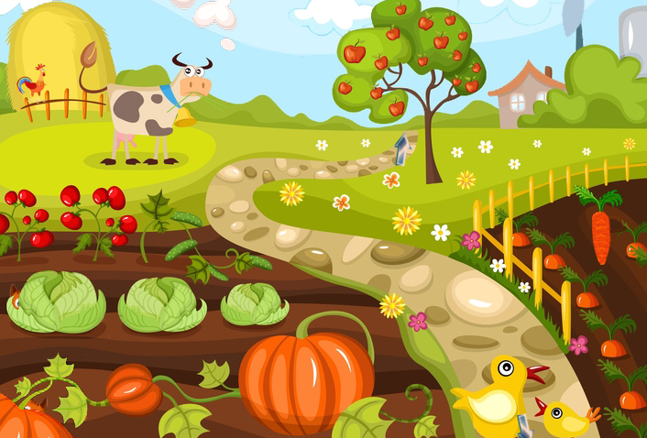
«Овощи и фрукты – дары природы»

Slide 2
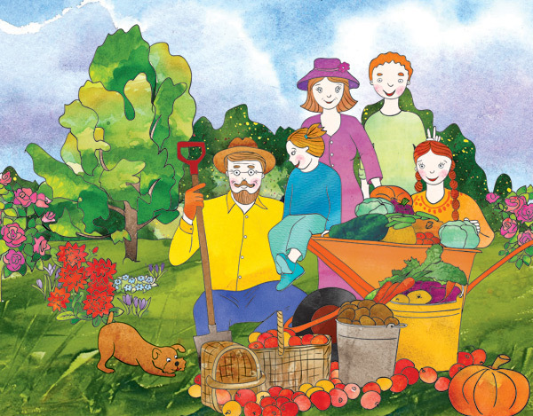
Вид проекта: семейный, групповой, познавательно – игровой.
Тип проекта: краткосрочный (2 недели)
Средняя группа, возраст 4 – 5 лет.
Участники проекта: дети, педагоги, родители.
Место проведения: МБДОУ «Детский сад» № 14
Группа № 4 Воспитатель: Немаляева Анна Вячеславовна

Slide 3
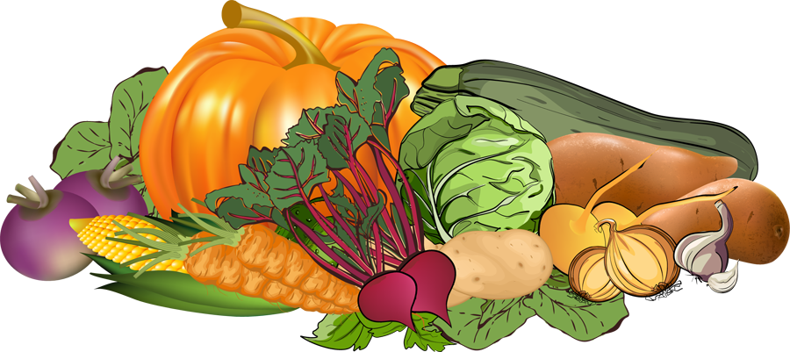
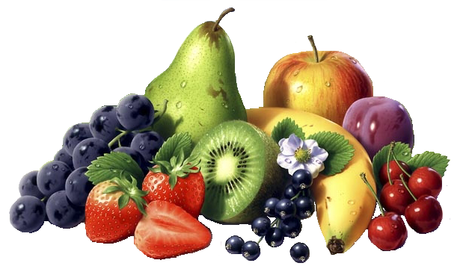
Цель:
- Продолжать знакомить и закреплять знания детей об овощах и фруктах.
Развивать у детей познавательно – творческий интерес.

Slide 4
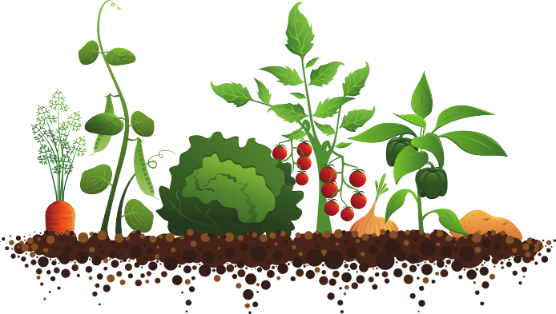
Задачи:
Образовательные - расширять знания детей об окружающем многообразии овощей и фруктов и о их пользе.
Развивающие – развивать у детей кругозор, наблюдательность, внимание.
Воспитательные – воспитать у детей бережное отношение к природе и уважение к труду взрослых.
Социальные – способствовать сплочению детей в работе на занятиях, в играх.

Slide 5
Этапы реализации проекта:
Подготовительный этап
- формулирование целей и задач
- создание условий для реализации проекта
- подготовительная работа с 3 - мя субъектами деятельности (дети, педагоги, родители)
- подбор наглядно – иллюстративного материала, художественной литературы по теме.

Slide 6
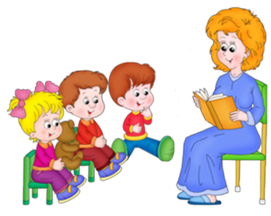
Основной этап
Работа с детьми:
- рассматривание картинок (иллюстраций)
чтение сказок:
«Репка» – Русская народная сказка
В.Ушинский – «Вершки – корешки»
Сказка про Морковку
Сказка Хрустик - Путешественник
- чтение пословиц, стихов и поговорок
разучивание стихотворения
разгадывание загадок
- дидактические игры: «Что лишение?»
«Свари суп»
«Определи на ощупь»
«Определи по запаху»
- лепка (овощи ) – морковь, огурец, помидор.
- рисование (фрукты) яблоко, слива, апельсин.
- подвижная игра – «Кто быстрее соберет фрукты или овощи»
- подбор раскрасок на тему
прогулка по территории дет.сада наблюдение за плодовыми деревьями, овощами на огороде.

Slide 7
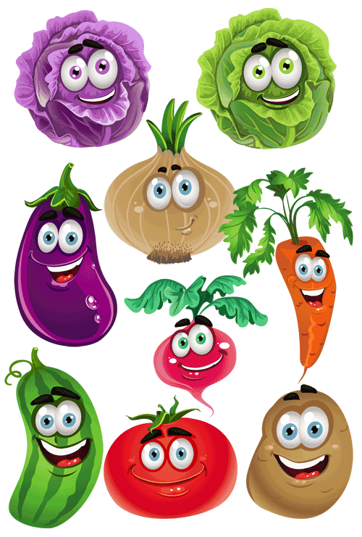
Загадки
Фиолетовый кафтан Носит овощ … (Баклажан)
На грядочке зелёные, А в баночке солёные. (Огурцы)
Красна девица сидит в темнице, А коса на улице. (Морковь)
В земле сидит дед, Во сто шуб одет. Кто его раздевает, Тот слёзы проливает. (Лук)
Сто одежек - Все без застежек. (Капуста)

Slide 8
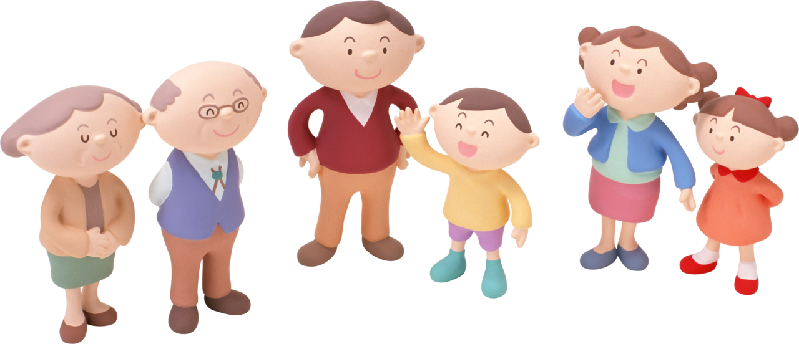
Сотрудничество с родителями
- Изготовление масок из картона (овощи и фрукты)
- Конкурс поделок из даров природы
(изготовление поделок родителями вместе с детьми – творческая, совместная работа детей и взрослых)
- Консультация для родителей на тему:
«Овощи и фрукты – витамины»
- Оформление папок передвижек для родителей
(какие витамины важны и нужны)

Slide 9
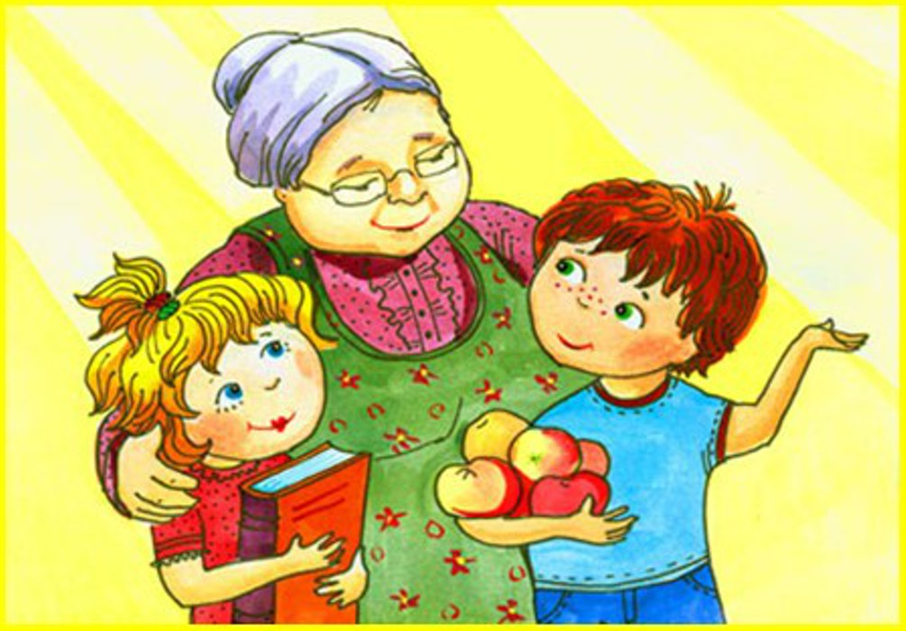
Заключительный этап:
- подведение итогов, награждение участников конкурса
- оформление выставки поделок и рисунков

Slide 10
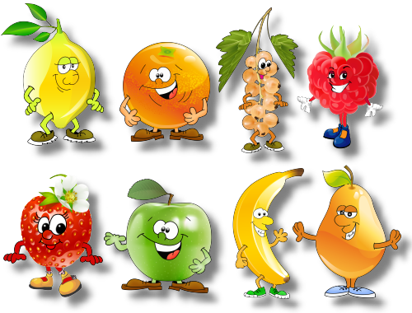
А ты ешь витамины?

Slide 11
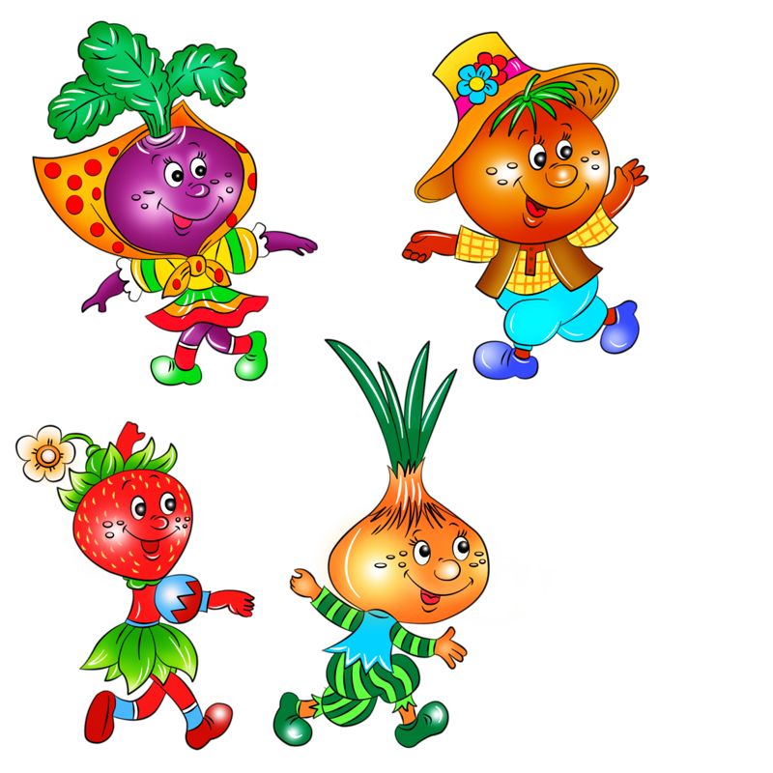
Спасибо за внимание!

